Slide 1
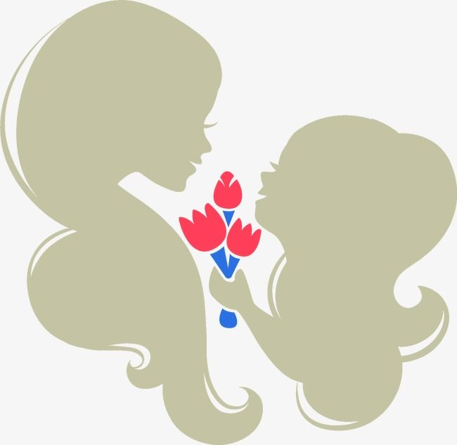
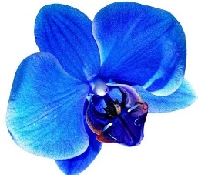
Игра
«Угадай мелодию»
Провели и подготовили воспитатели
группы №5 и группы №6

Slide 2
В преддверии Дня матери в группах №5 и №6 прошла увлекательная игра «Угадай мелодию»., которая объединила семьи в одной дружной музыкальной атмосфере.
Шесть команд, с азартом проверяли свою музыкальную интуицию. Им предстояло пройти три тура и по прозвучавшей мелодии определить песню. Каждая команда продемонстрировала свои таланты. Дети для своих мамочек подготовили стихи, исполнили музыкальные произведения, танцы, сыграли на музыкальных инструментах. Все участницы показали отличное знание многих мелодий. Отрадно, что наши мамочки не только знают наизусть песни из популярных мультфильмов и фильмов, но и угадывают из каких именно и какой герой их исполняет.
День Матери – это особенный день, который дарит нам возможность еще раз сказать своим мамам слова благодарности за их доброту, ласку и заботу. Пусть каждый из нас найдет время, чтобы обнять свою маму, сказать ей теплые слова и выразить свою любовь. Ведь мама – это самый близкий и родной человек, который всегда будет рядом, поддержит в трудную минуту и порадуется нашим успехам.

Slide 3
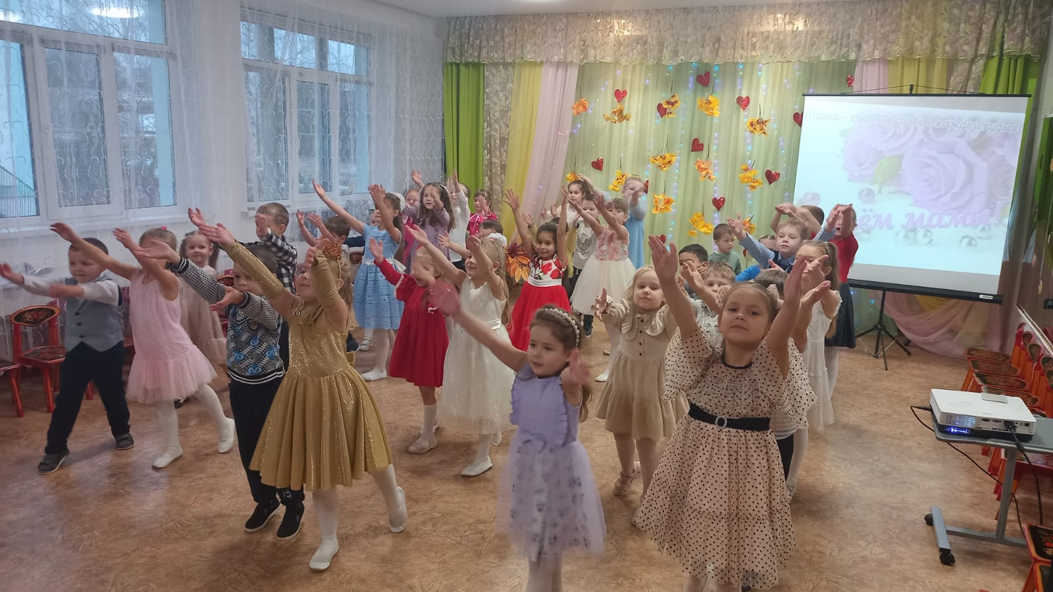
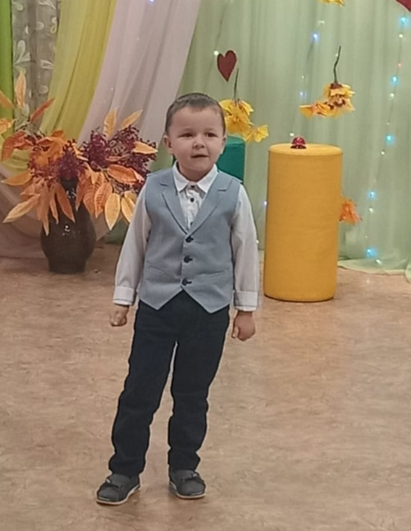
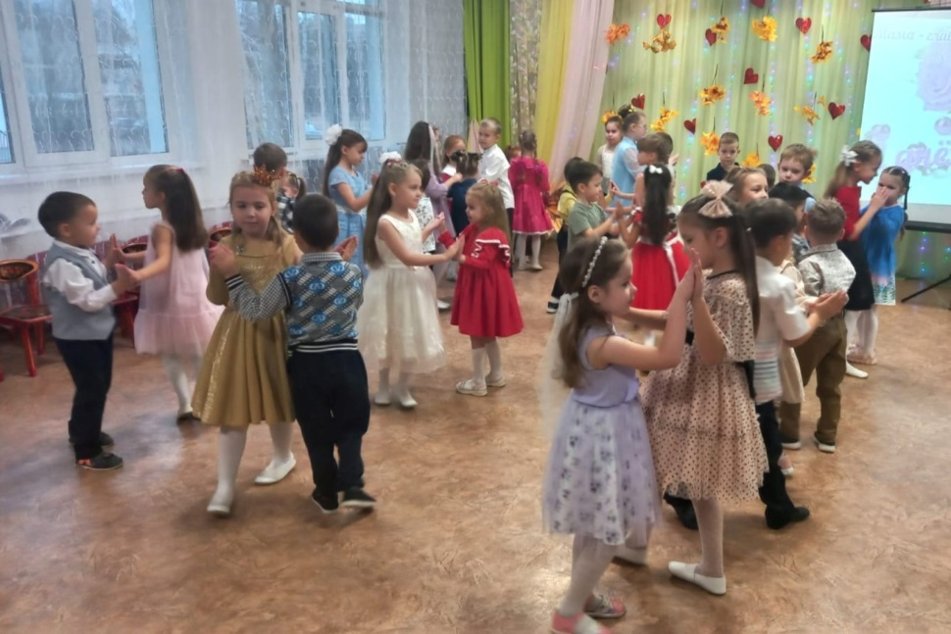
Я целую твои руки, моя родная, Ты нежнее всех на свете, я точно знаю. В мире нет тебя дороже, в моём ты сердце, Обними меня покрепче, хочу согреться!

Slide 4
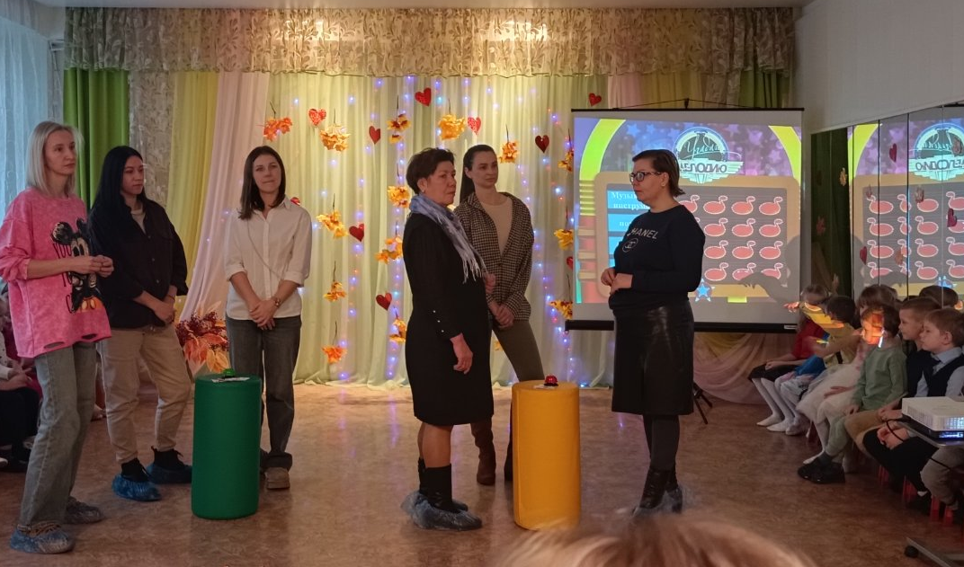
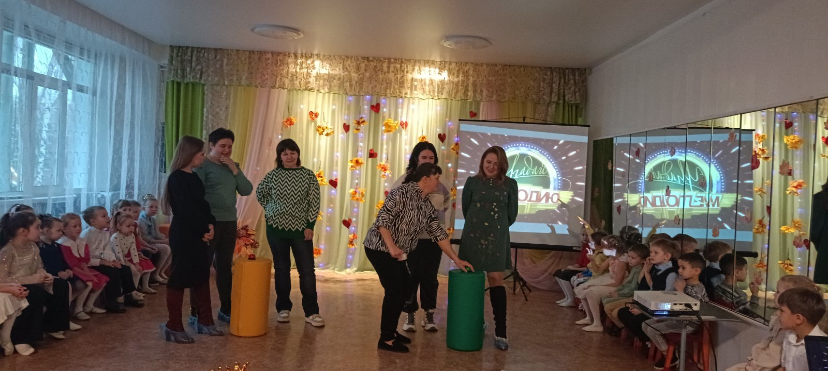
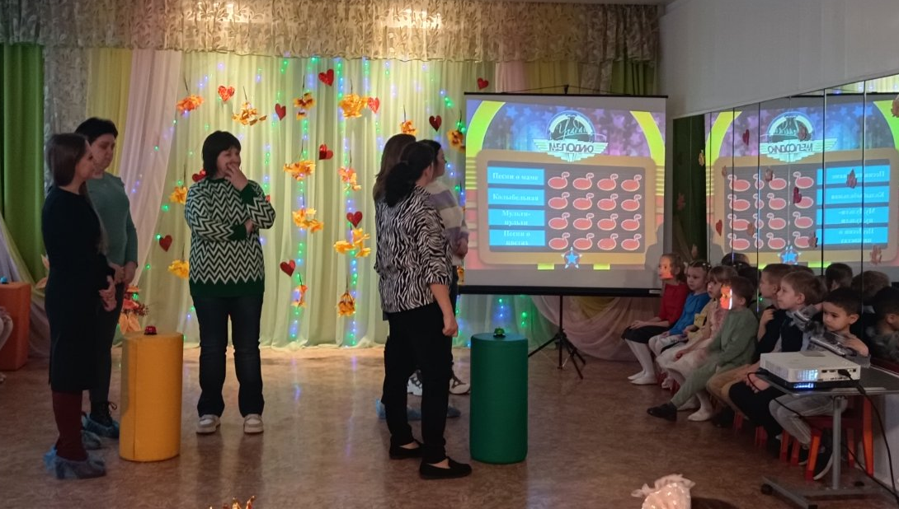
Игра
«Угадай мелодию»

Slide 5
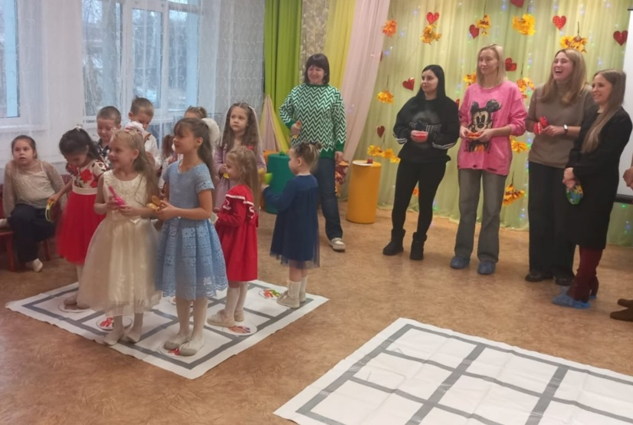
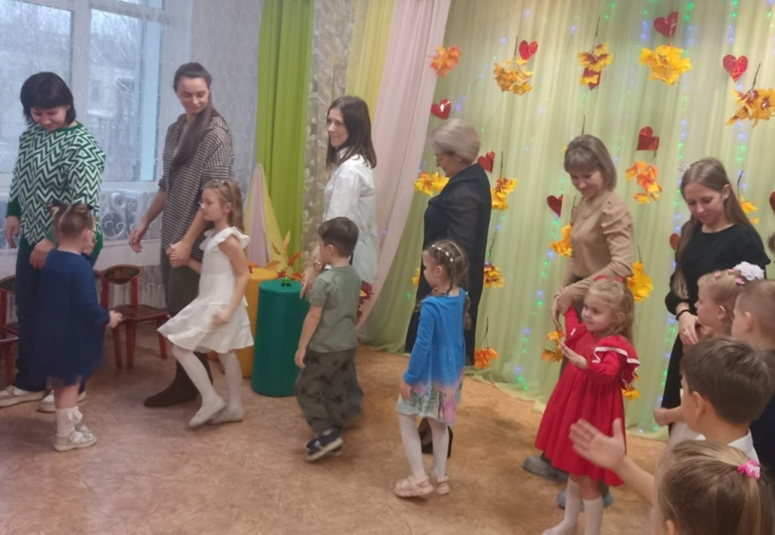
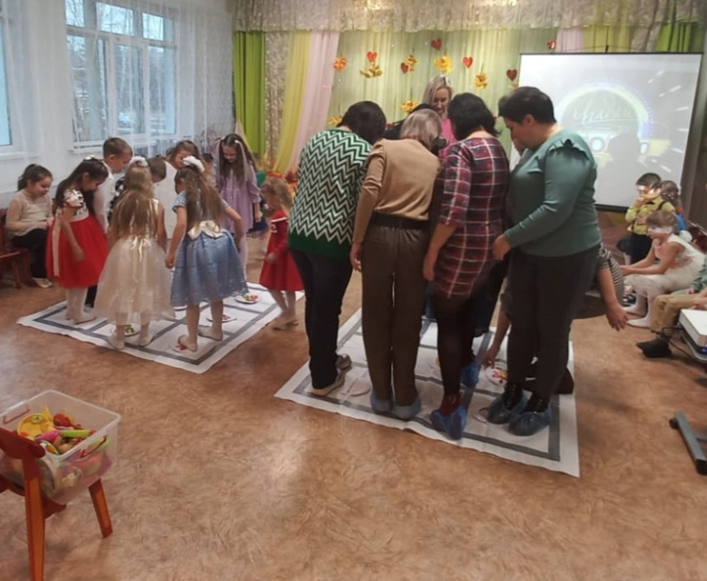
«Музыкальная игра»
«Танец с мамами»
Наши мамы лучше всех: Добрые, красивые. Мы хотим, чтоб были вы Каждый день счастливые!
Будем слушаться, играть, В садике учиться. Чтобы маме не грустить, С нами веселиться!

Slide 6
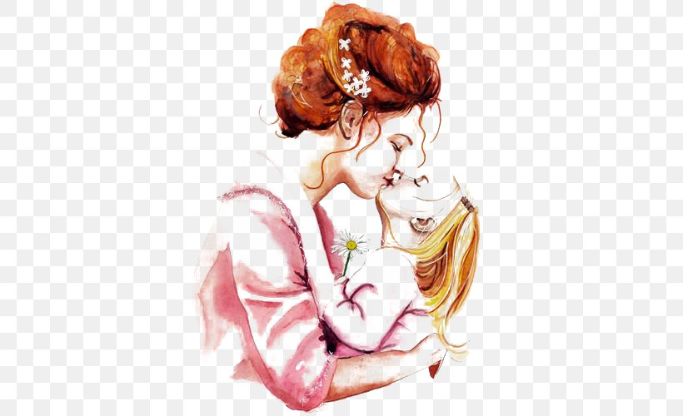
Мама – в целом мире слов не хватит, Чтоб за все тебя благодарить. За бессонные моменты у кровати, И за слезы горькие обид. За поддержку и твою заботу, Воспитанья первые шаги, И за каждую нелегкую субботу, Что ты посвящала нам одним. За улыбку, греющую сердце, За объятия любимых рук, Мамочка – ты лучше всех на свете! Героиня, Женщина и Друг.

